Slide 1
Library Module
Moisés barrera keb
Manuel bocanegra Martínez
Martin luna padrón
Mario mixteca pacheco

Slide 2
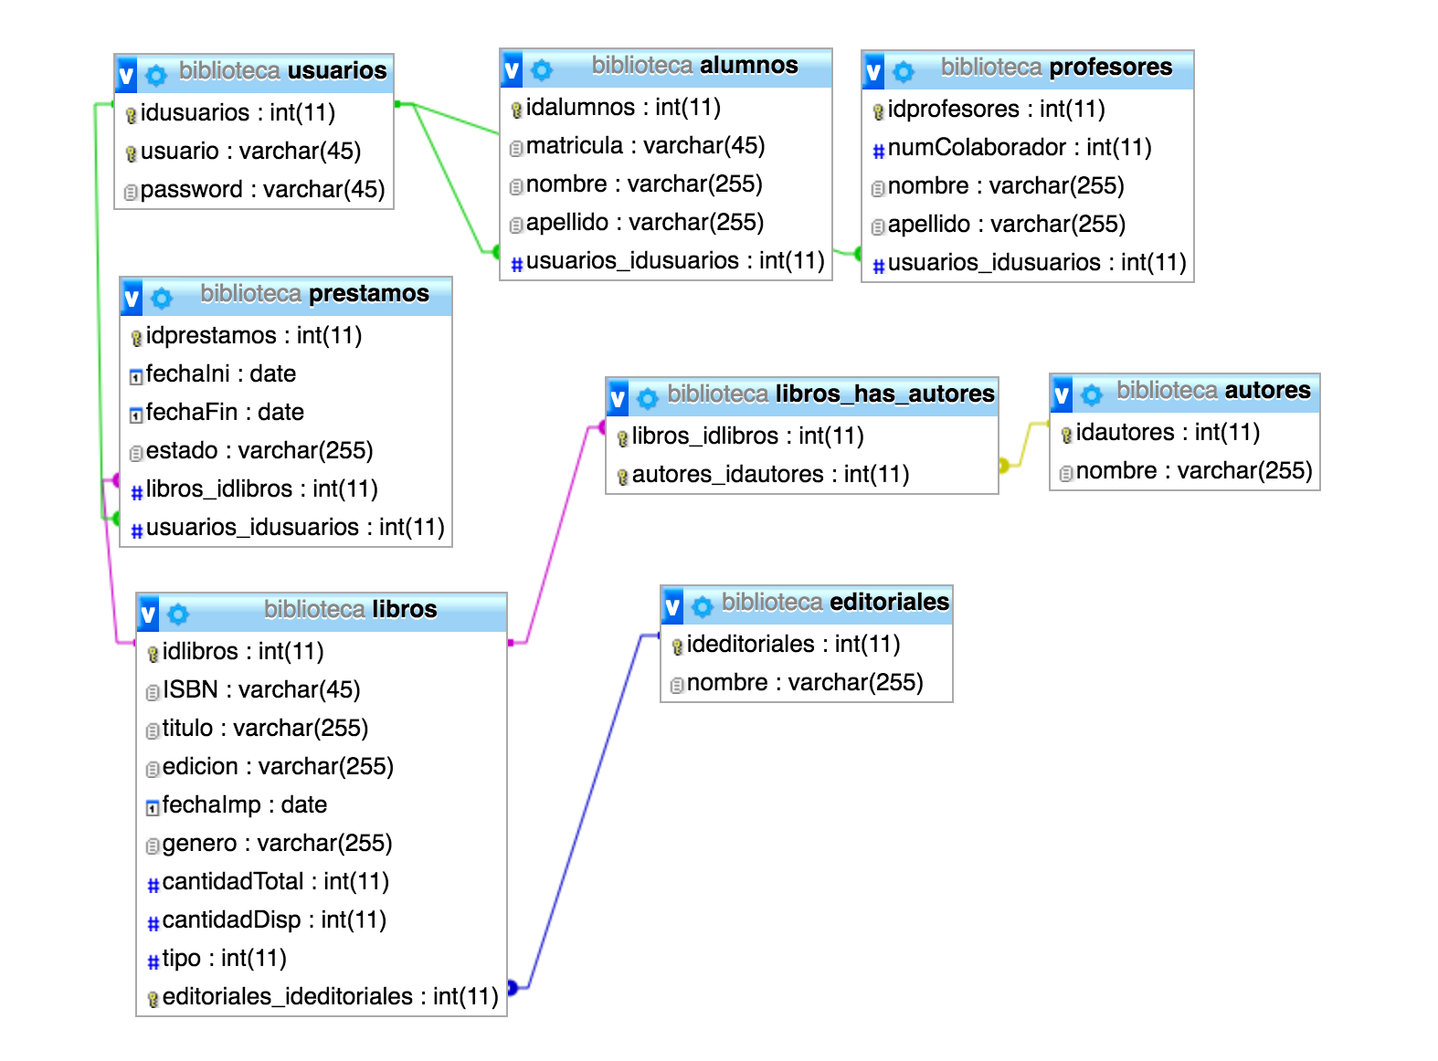
Data Base.

Slide 3
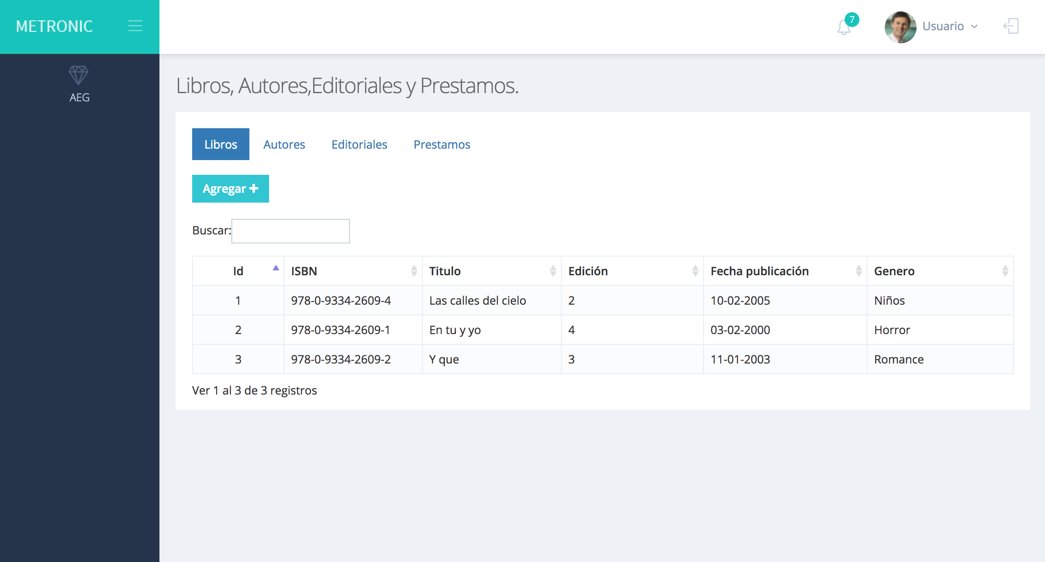
Books

Slide 4
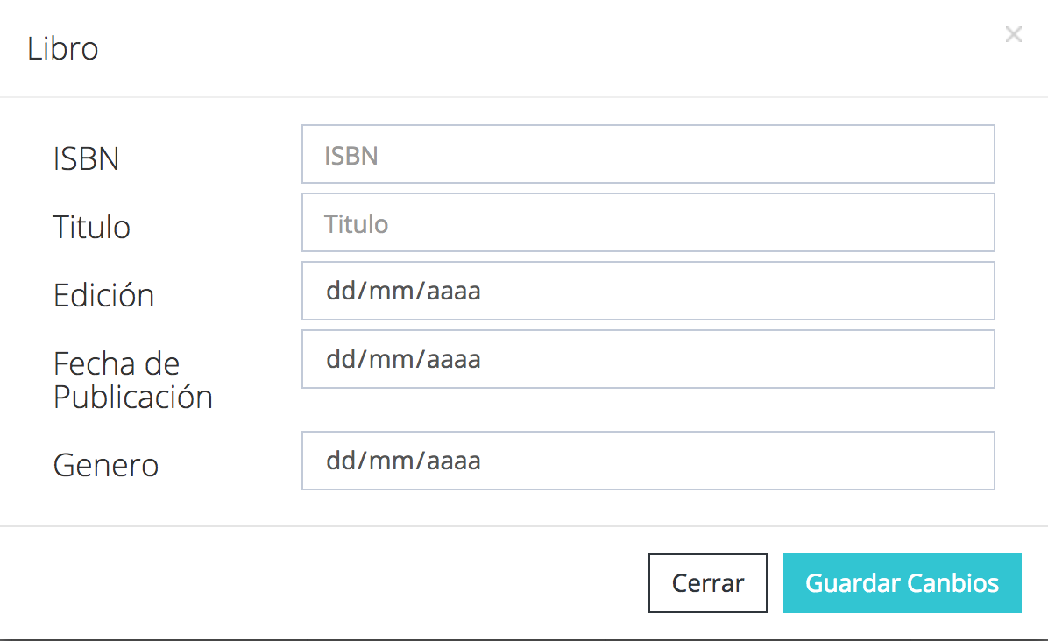
Save Book

Slide 5
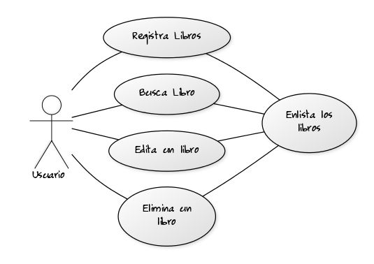
Caso de uso de Libros.

Slide 6
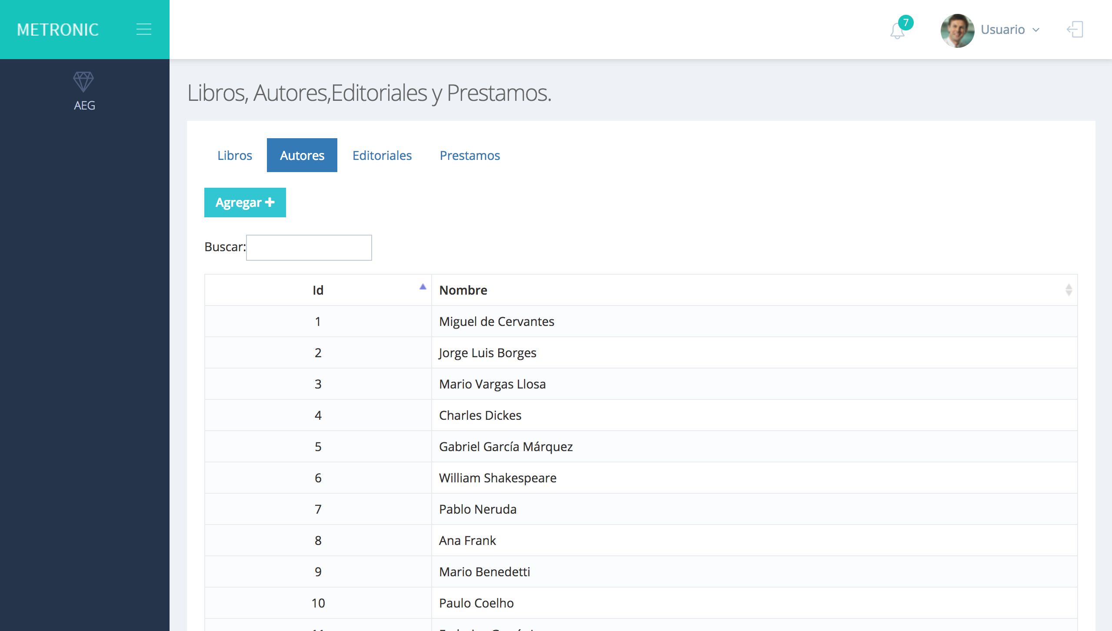
Authors

Slide 7
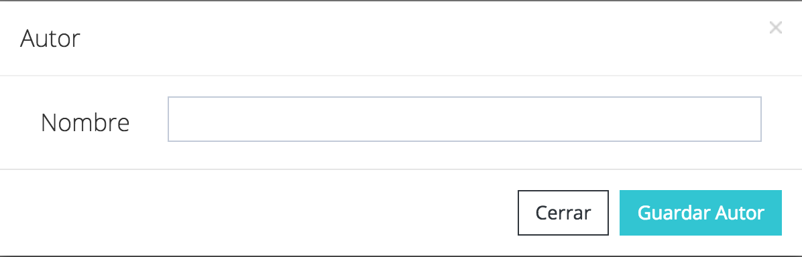
Save Authors

Slide 8
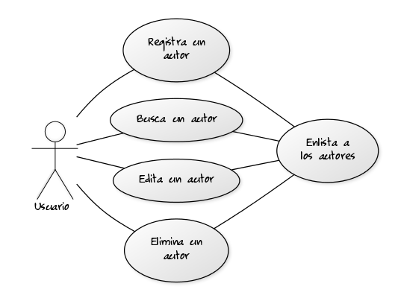
Caso de uso de Autor.

Slide 9
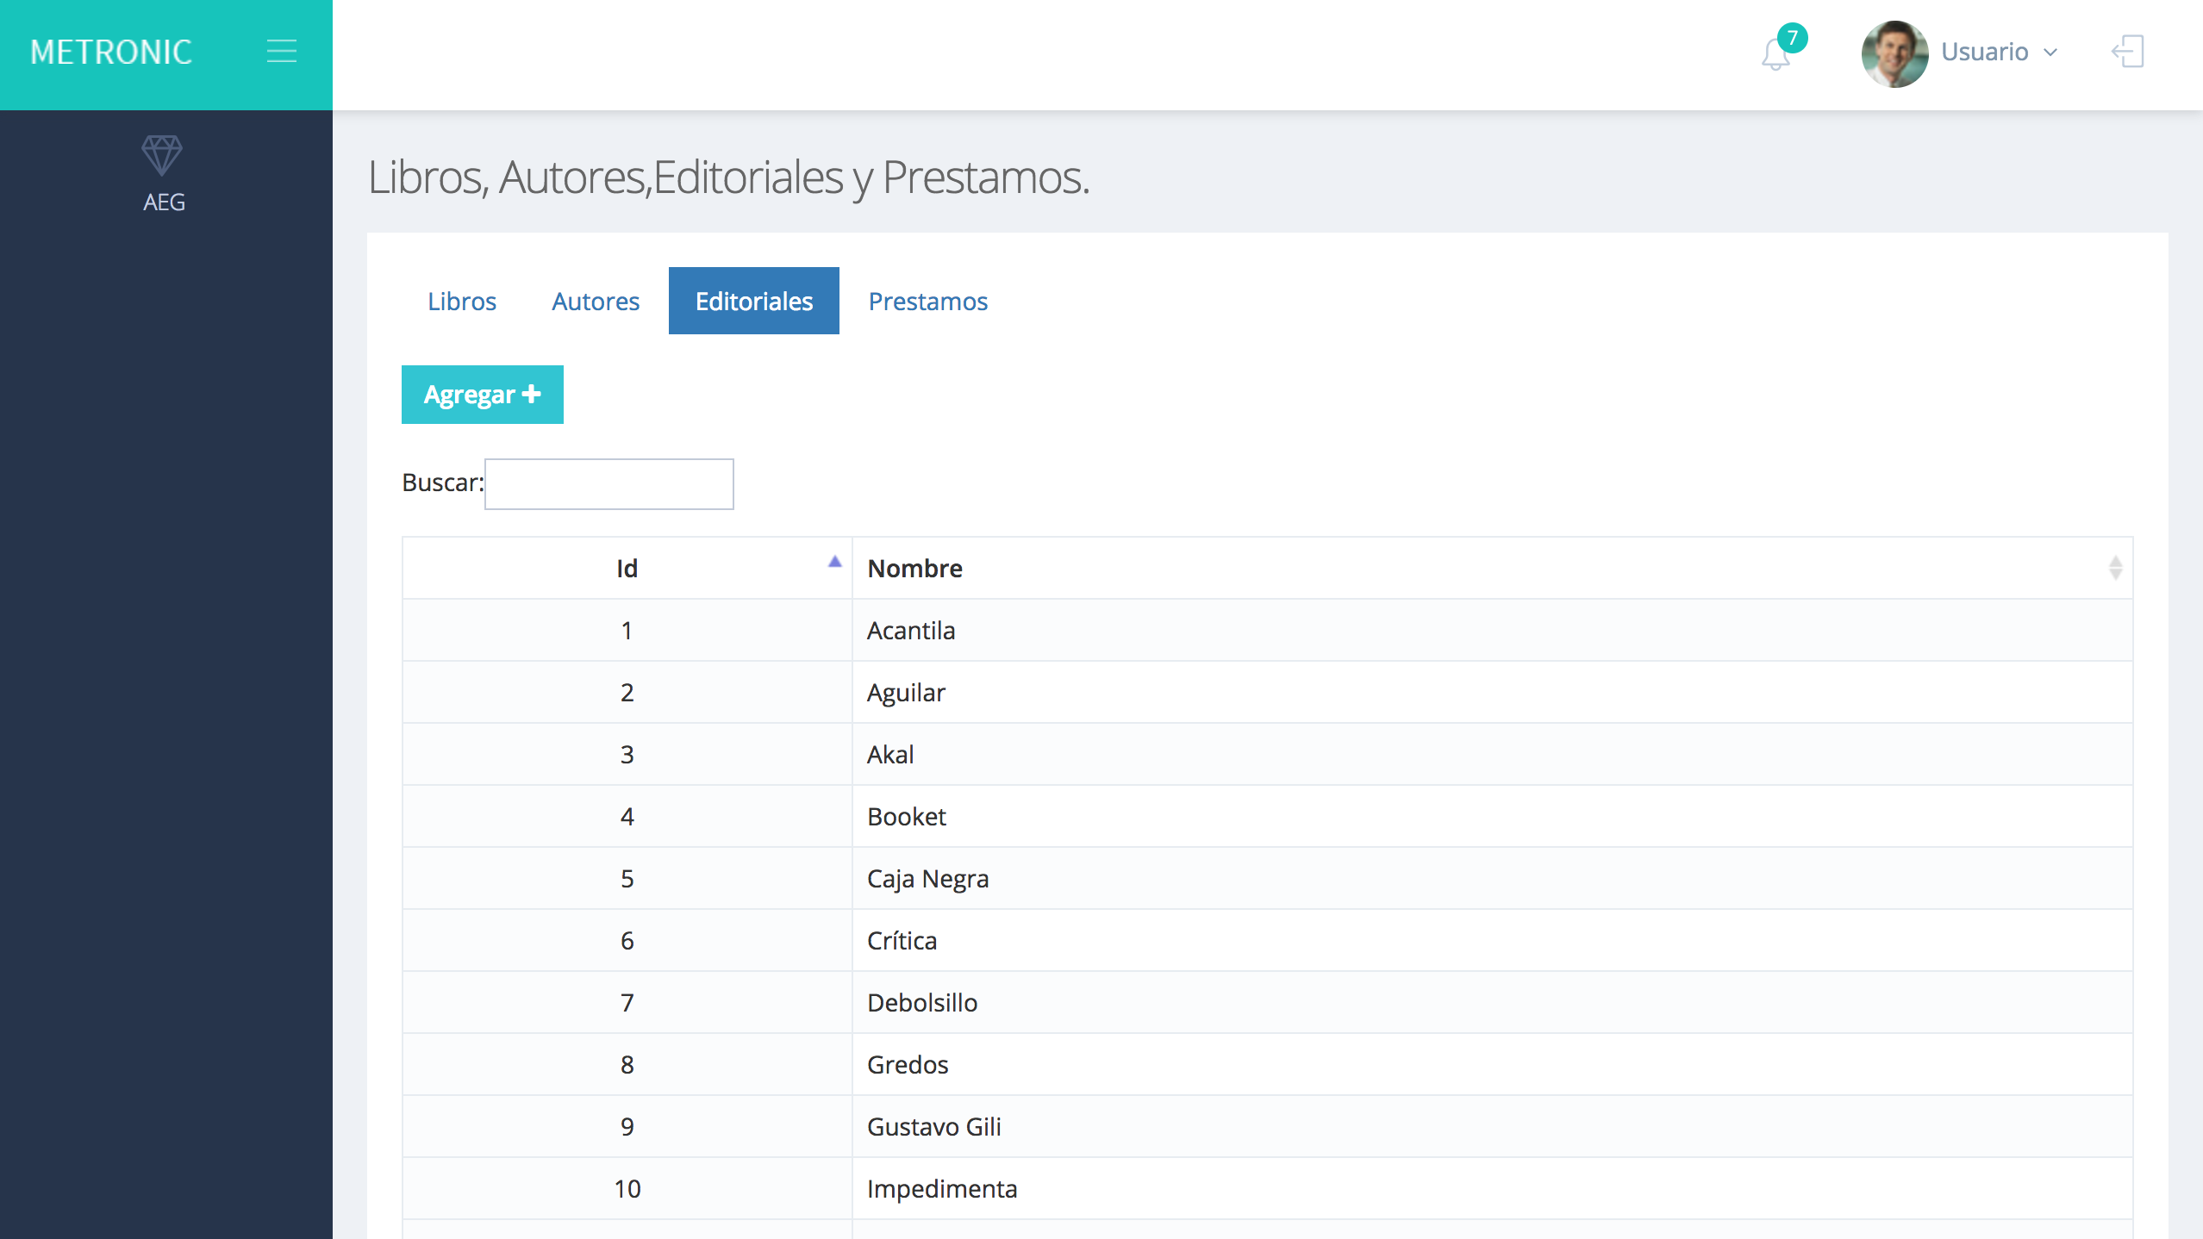
Editorials

Slide 10
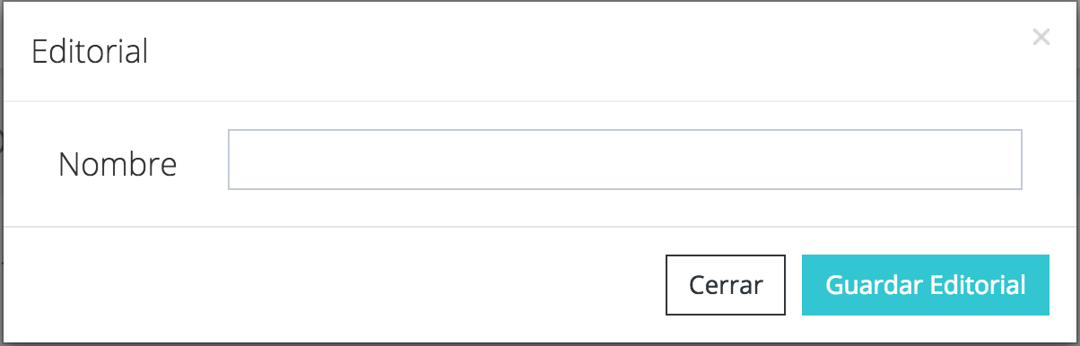
Save Editorials

Slide 11
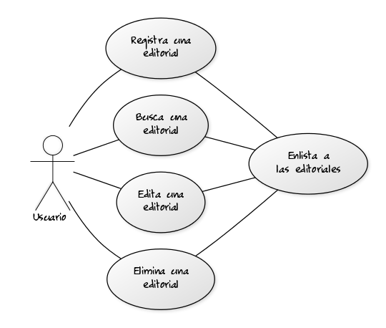
Caso de uso de Editorial.

Slide 12
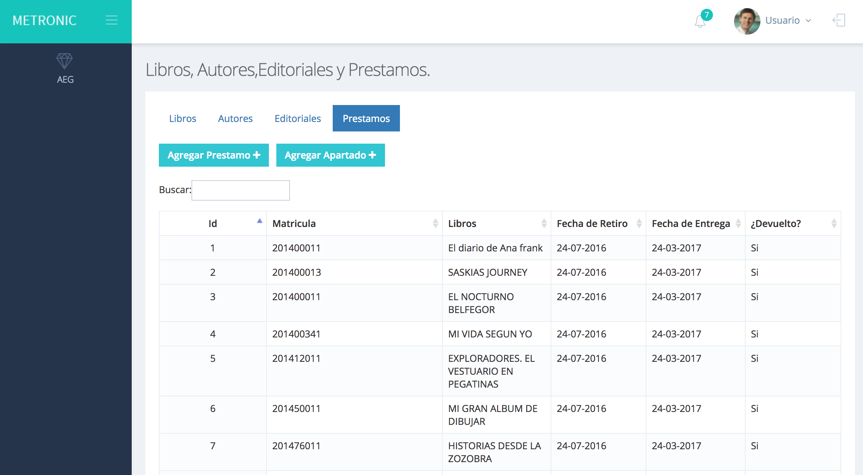
Loans

Slide 13
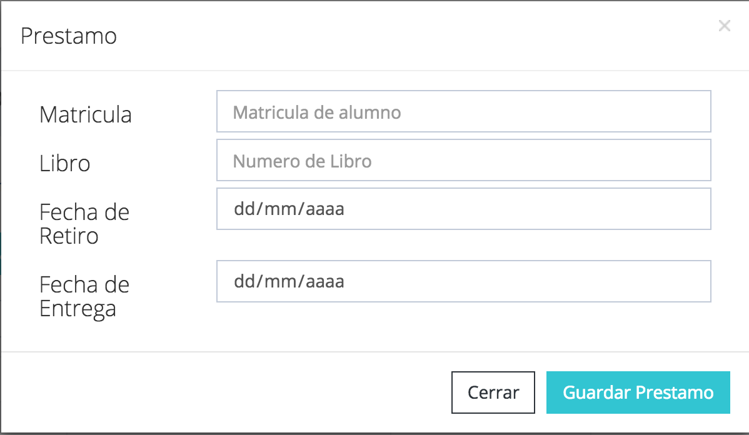
Save Loans

Slide 14
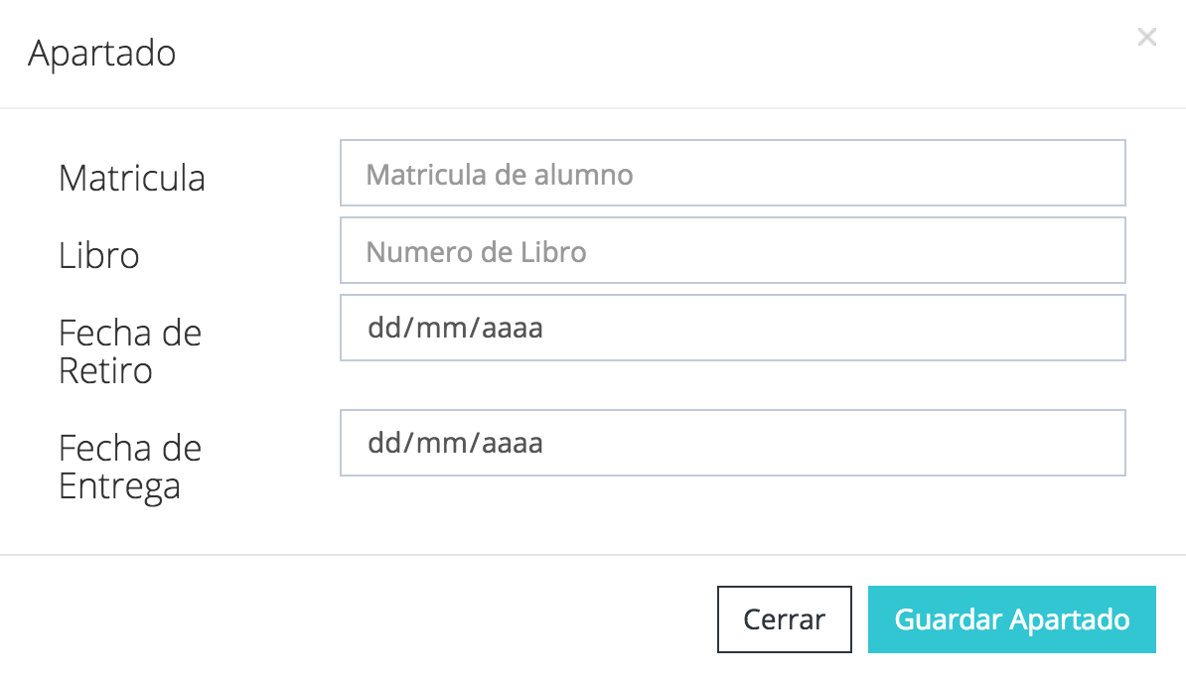
Save Reserve

Slide 15
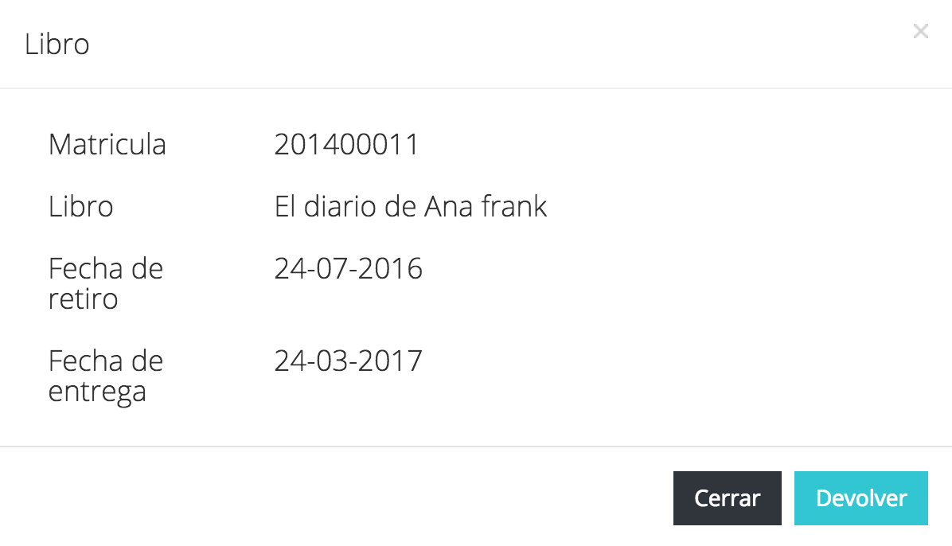
Give Back

Slide 16
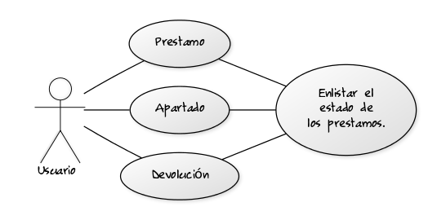
Caso de uso de…

Slide 17
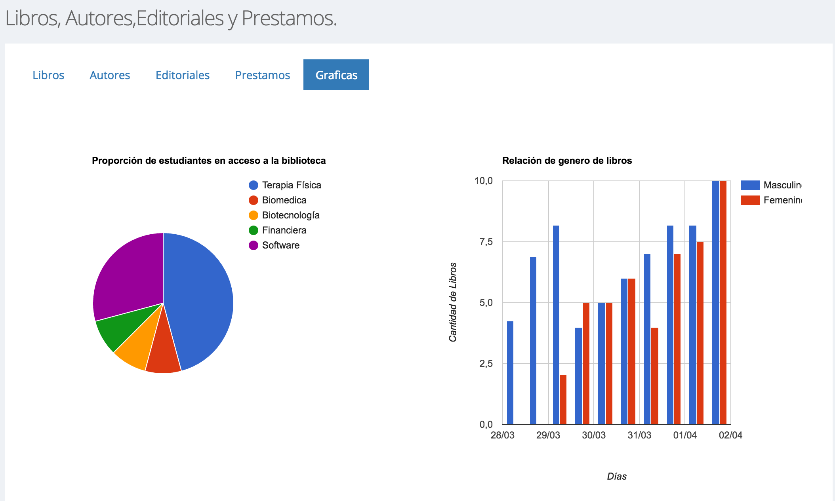
Graficas

Slide 18
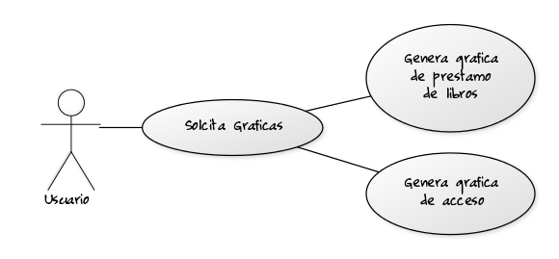
Caso de uso de graficas.

Slide 19
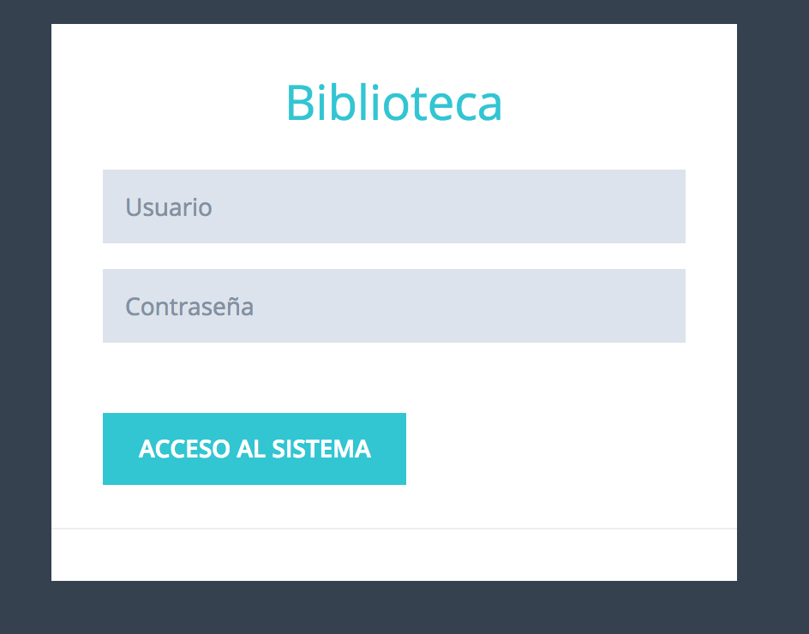
Acceso.

Slide 20
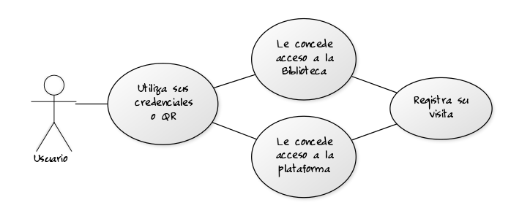
Caso de uso de acceso.

